Slide 1
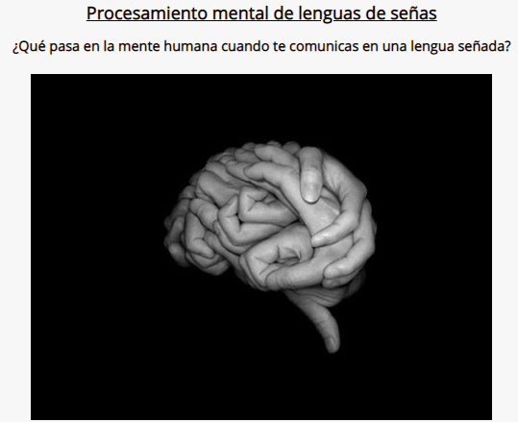


Lingüística
COGNITIVA ???
La cognición es la facultad de un ser vivo para procesar información.
Cómo procesan la información los humanos?

Slide 2
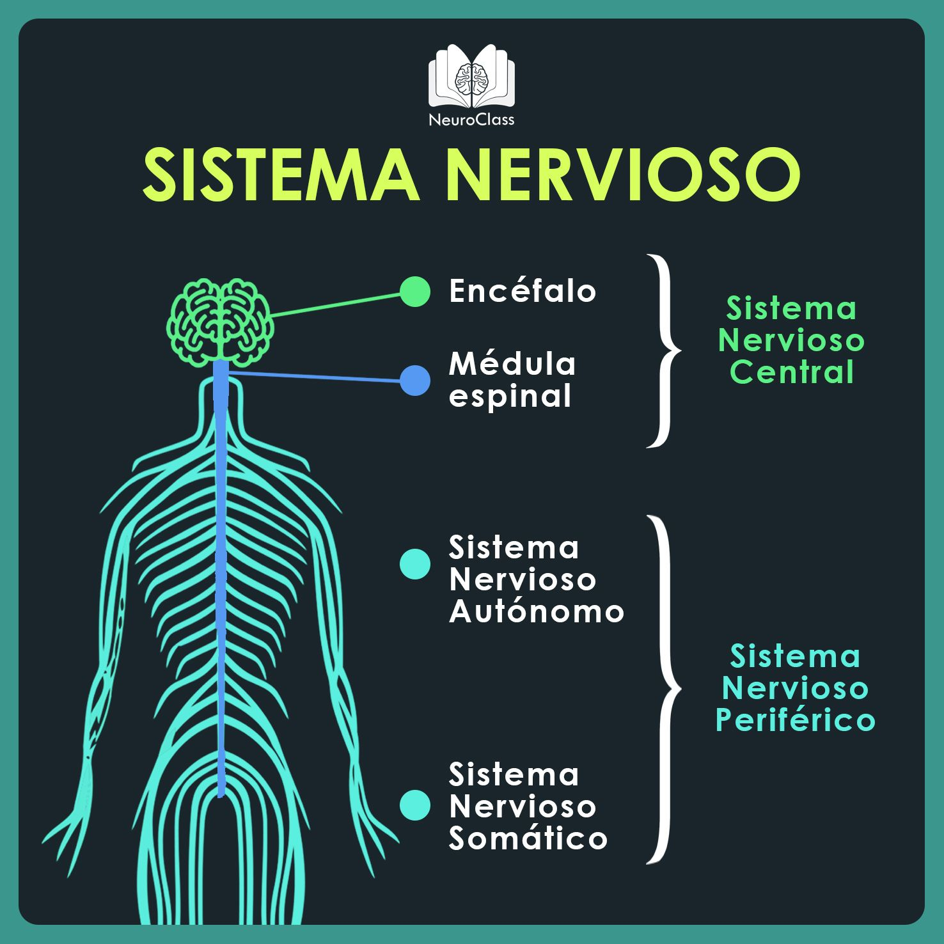
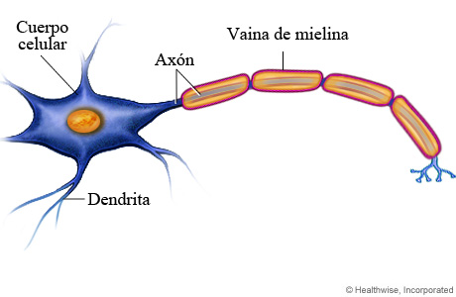
Hablar del sistema nervioso ayuda a hablar de la mente
Neurona

Slide 3
Cómo procesamos información?
Nivel neurobiológico

Slide 4
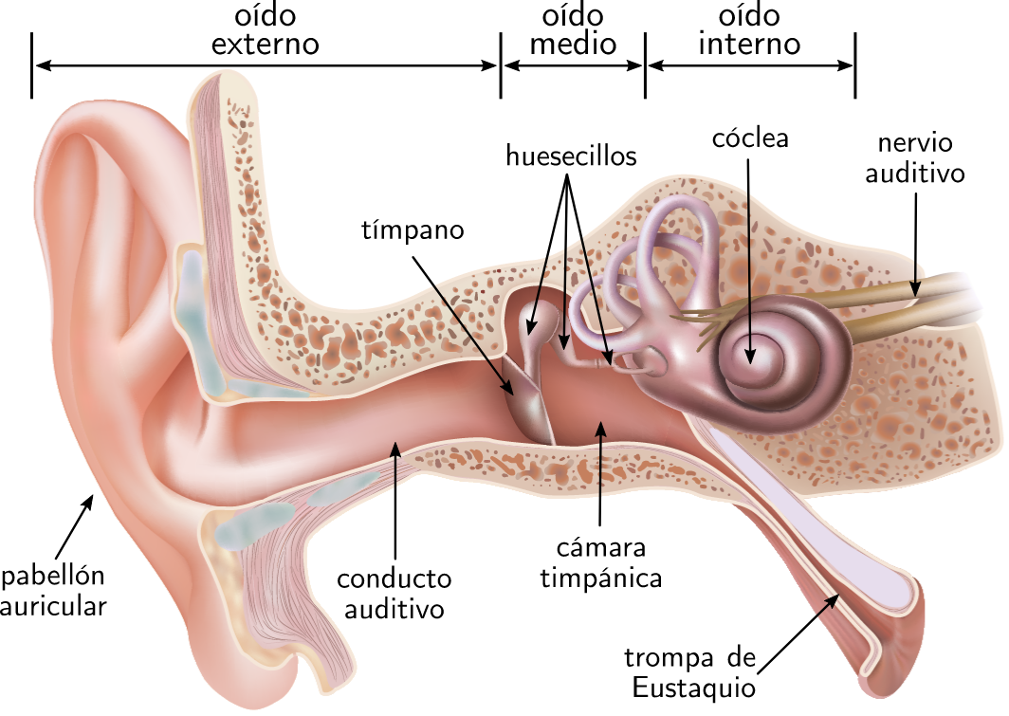
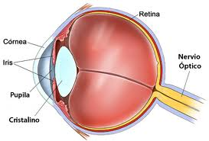
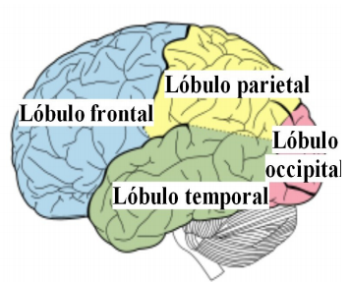
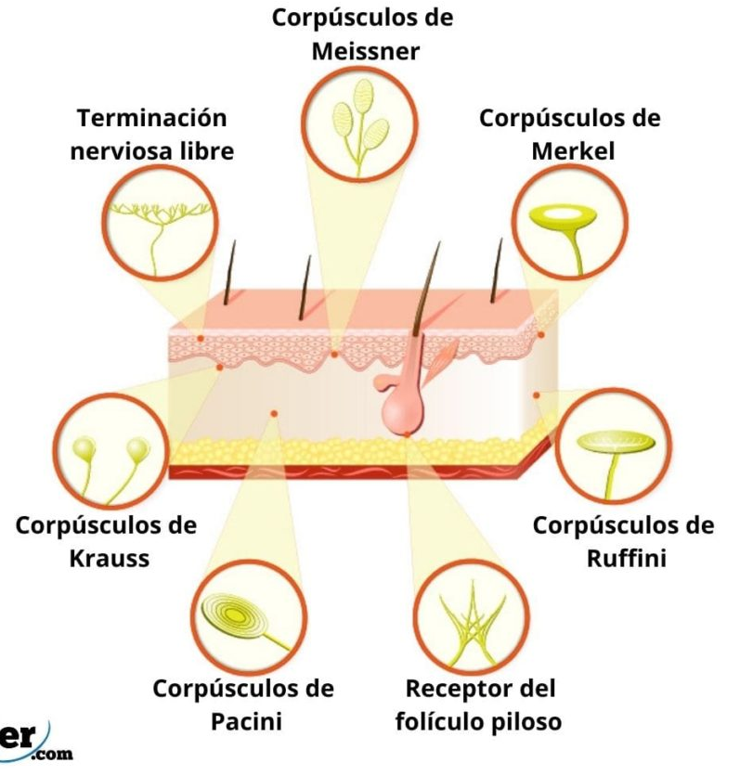

Slide 5
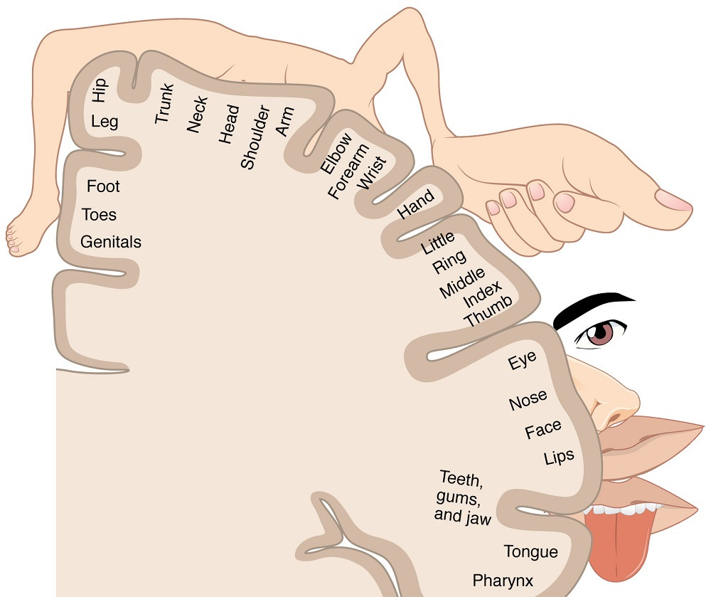
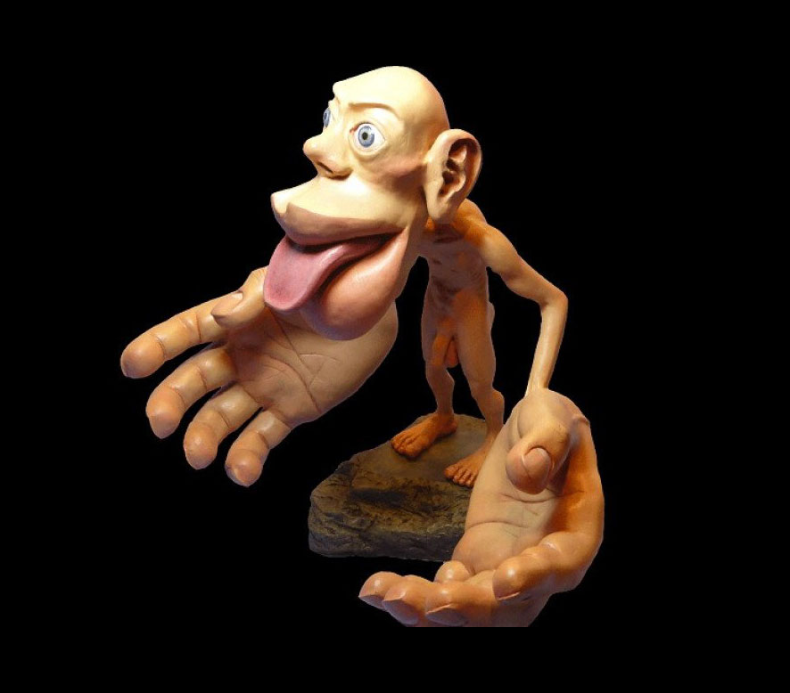
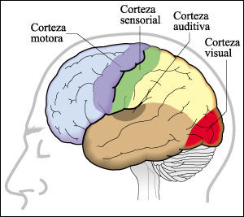

Slide 6
Cómo procesamos información?
Nivel cognitivo/mental

Slide 7
Procesos cognitivos/conocimiento
Percepción
Atención
Memoria
Emoción?
Pensamiento
Procesos superiores: Razonamiento | Lenguaje | ...
?

Slide 8
Qué sentido/s permiten el procesamiento del lenguaje?

Slide 9
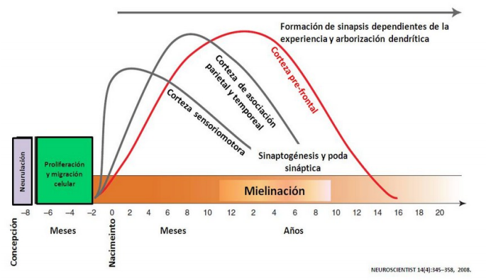
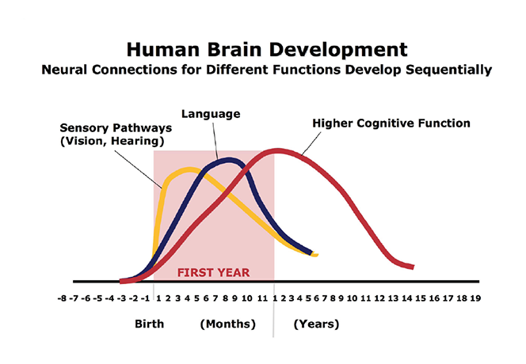
Desarrollo del cerebro
Funciones cognitivas
15 años!
7 años!

Slide 10





Slide 11
